Slide 1
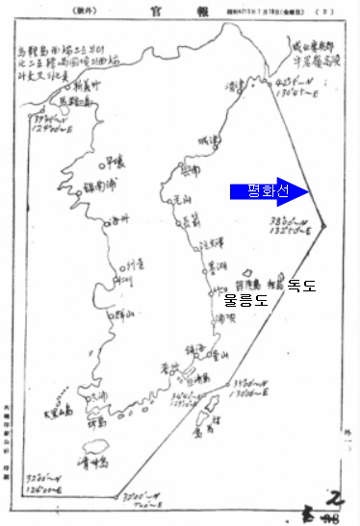
한국 측의 반박
1-5
일본 측의
태도변화를
읽을 수 있다.

Slide 2
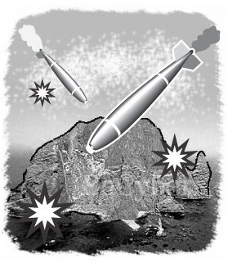
일본 측의 주장
2
1952년 ‘대일평화조약’ 후,
1952년 10월까지 미군이
독도를 일본 영토로 간주해
폭격연습장으로 사용

Slide 3
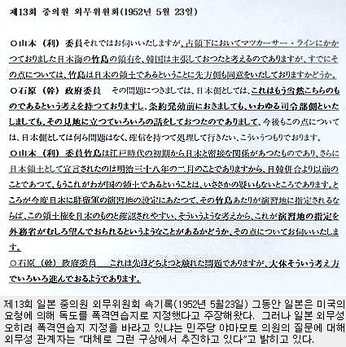

한국 측의 반박
2-1
독도를 해상폭격연습장으로
결정하는 제안이 일본으로서는
환영할 만한 일이었다는 것.

Slide 4
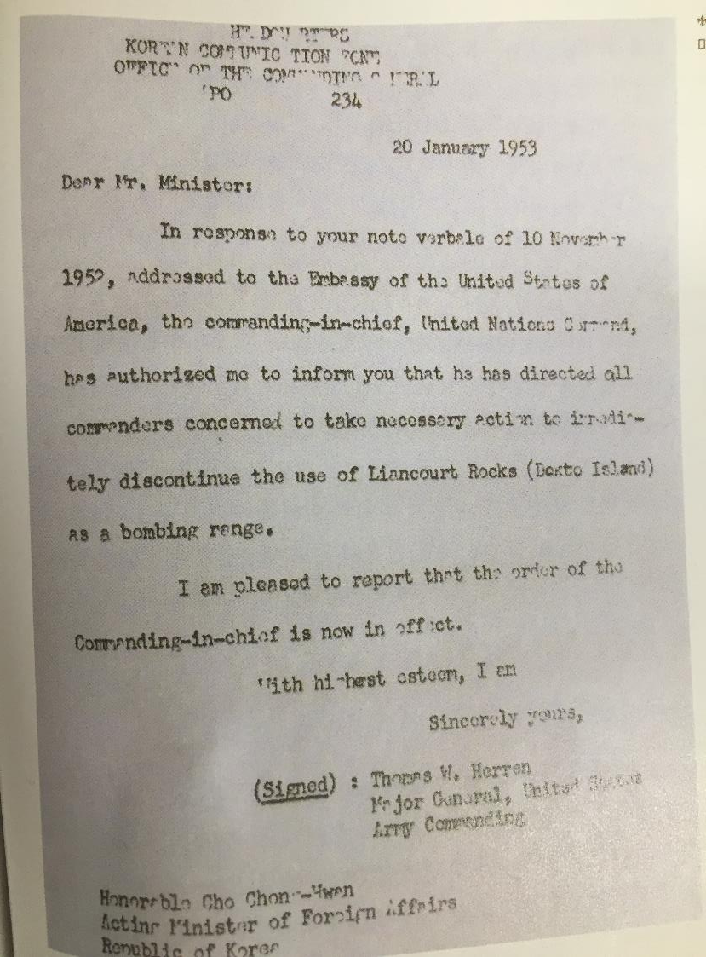
한국 측의 반박
2-1
한국이 1952년 11월 10일자로 보낸 항의서에 대해 미국이 1953년 1월 20일자 서한으로, 앞으로
독도를 폭격연습장으로
사용하지 않겠다고
한국에 통보함.

Slide 5
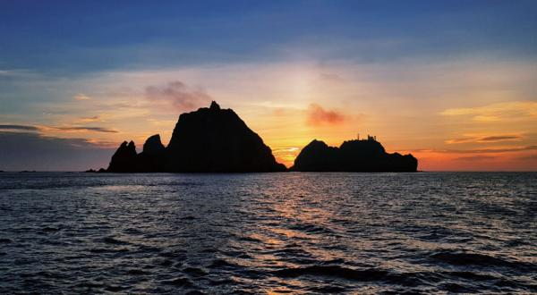


한국 측의 반박
2-2
독도가 일본
영토였다면 자연과
어민을 보호하기 위해 폭격훈련 장소로 사용하지 않았을 것

Slide 6
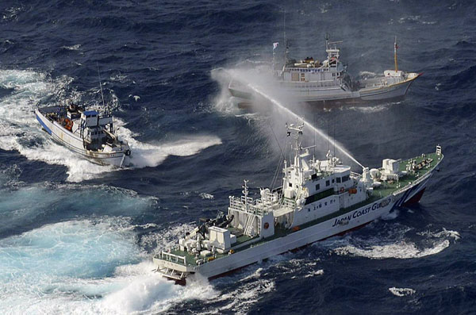
일본 측의 주장
1954년 8월 다케시마
주변을 항해 중인
해상보안청 순시선이
한국 연안경비대로부터
총격을 받았음.
3

Slide 7
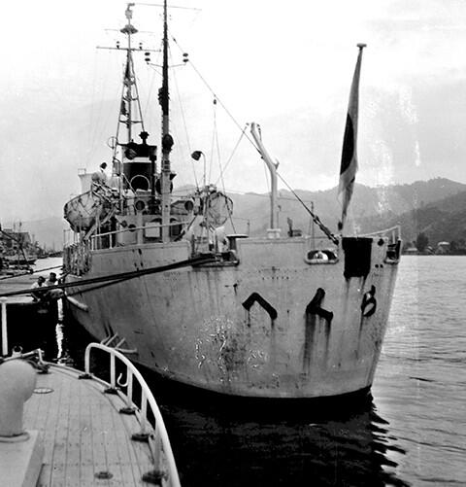
한국 측의 반박
3-1
대한민국은 독도
근해에 불법으로
들어온 일본 해상
보안청 순시선에
정당하게 주권을
행사한 것임.

Slide 8
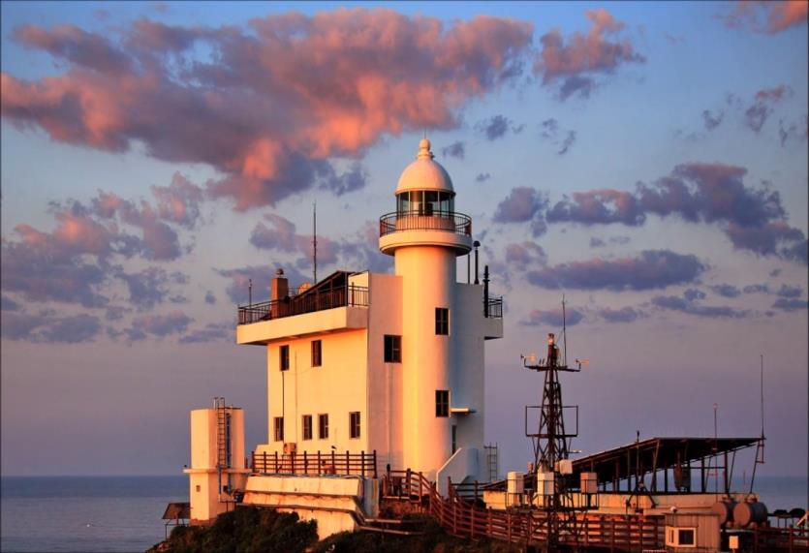
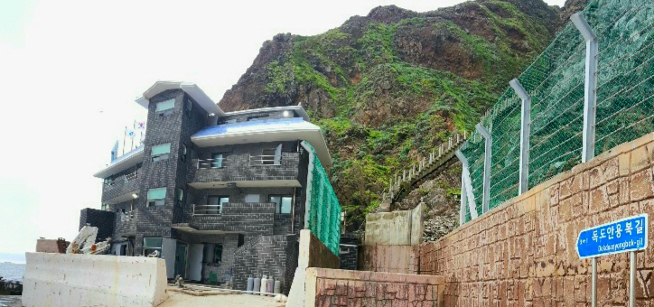
일본 측의 주장
한국측은 지금까지
경비대원을 상주시키며
숙사 및 감시소, 등대,
접안실 등을 구축함.
4

Slide 9
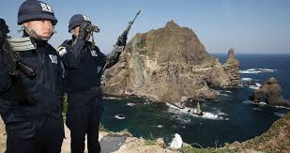
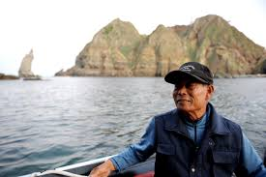
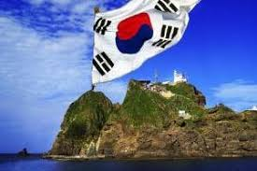
한국 측의 반박
4-1
독도는 현재
우리나라 경찰이
점검하고 있으며,
거주자도 있음. 또한 국기도 태극기를
게양하고 있음.

Slide 10
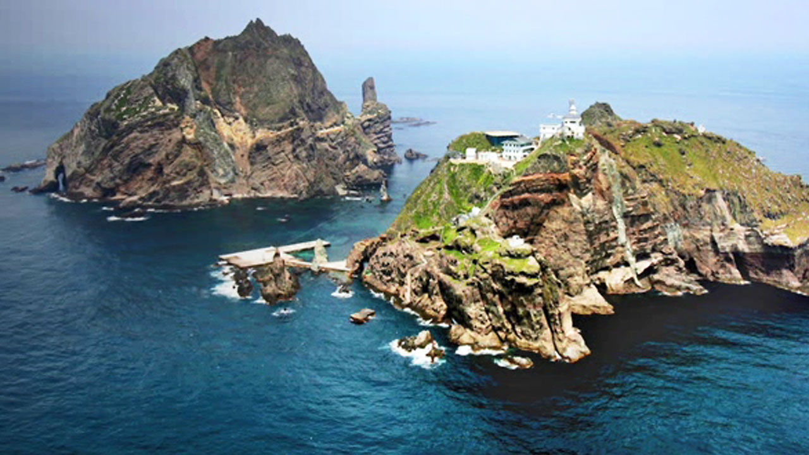
일본 측의 주장
한국의 다케시마 점거는
국제법상 아무런 근거 없이 행해지는 것. 이런 행위는 영유권을 둘러싼 일본의 입장에서 용임 될 수 없음.
5

Slide 11
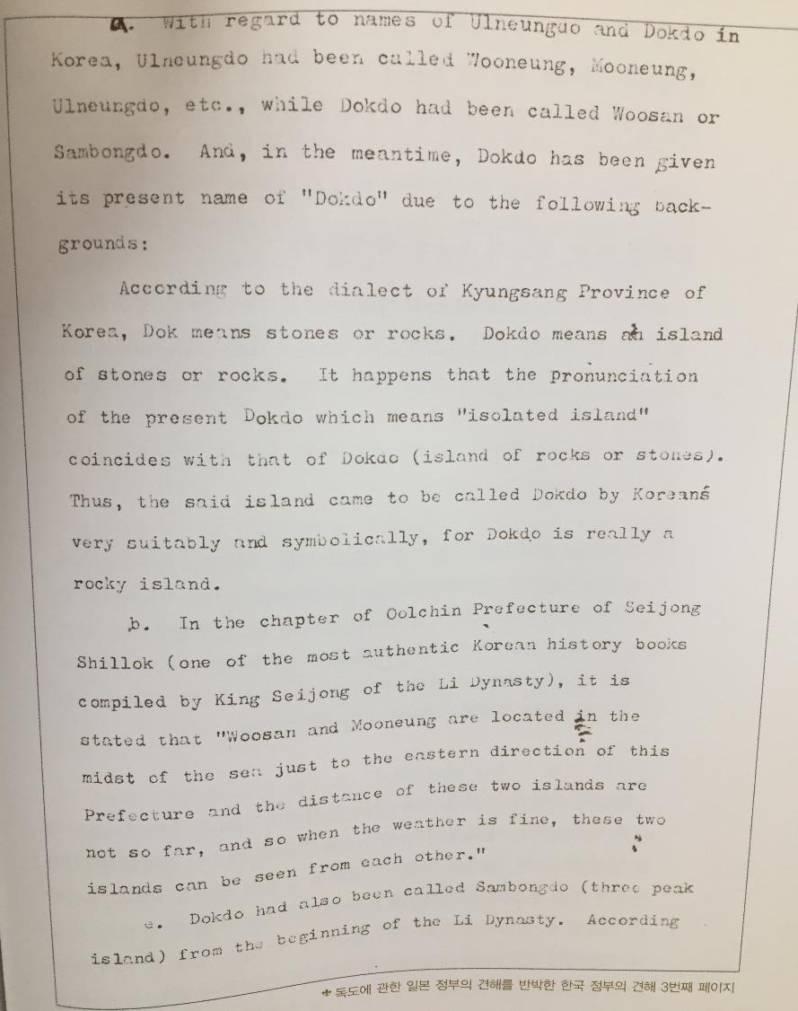
한국 측의 반박
2. ‘국제법으로는 무주지를 발견하여 실효적으로 지배해야 그 나라의 영토가 되는데, 독도는 한국 역대 정권들이 발견해서 통치해 왔기 때문에 국제법상으로도 명백히 한국의 영토다.
5-1
이 문서는
1953년 7월 13일
일본 정부에게 처음으로 송부된 한국의 독도 영유권 주장임.

Slide 12
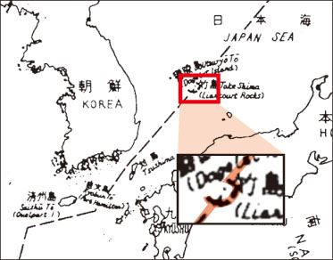
한국 측의 반박
5-2
독도를 한국 영토로 표기된 ‘일본영역참고도’가 국제법상
증거로 효력을 갖는다는 사실이 입증 됨.

Slide 13
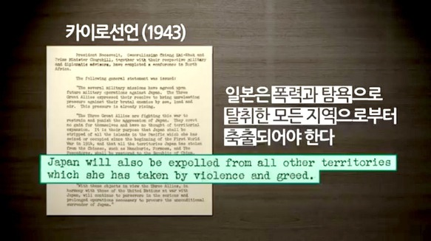
한국 측의 반박
5-3
카이로 선언에 따라 독도가 대한민국 영토로 회복되었음.

Slide 14
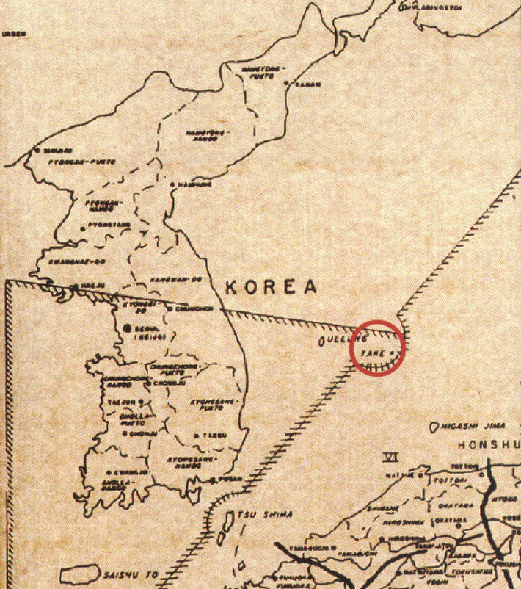
한국 측의 반박
5-3
1946년 연합국
최고사령관 각서
제677호에 따라
독도는 통치 및
행정상 일본으로부터 분리 됨.

Slide 15
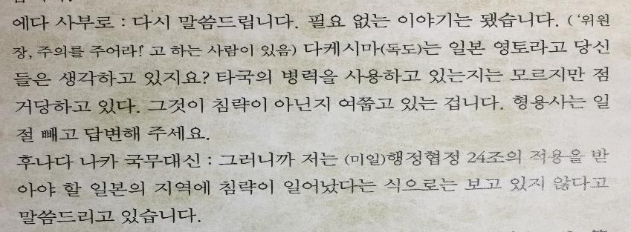
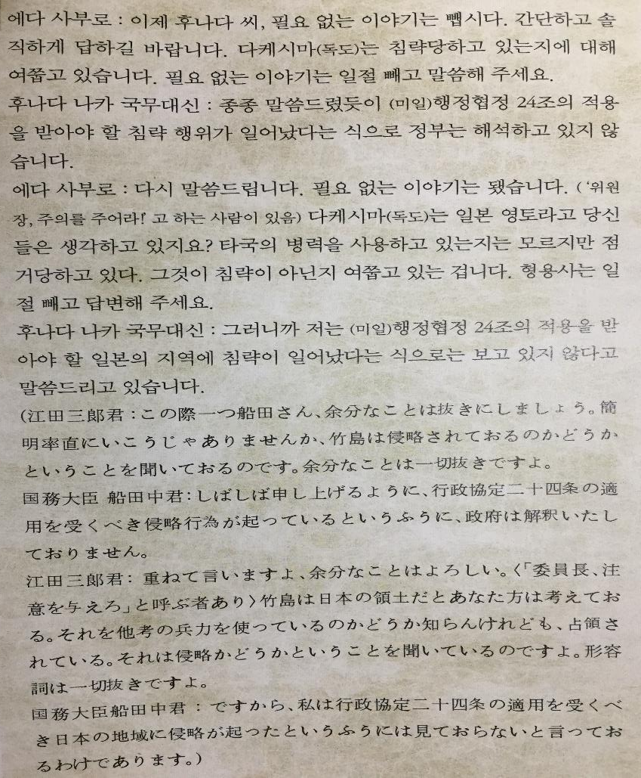
한국 측의 반박
1956년 5월 24일 – 참의원 내각위원회
미국이 군사적으로
개입할 수 있는
침략이 일본 지역에 일어나지 않았다는
견해임.
5-4

Slide 16
감사합니다!

